Slide 1
Superando desafios da automação com documentos
EARQ Recognition
IIMA - Feira RPA + AI e Digital Expo 2024

Slide 2
Documentos nos Processos

Slide 3
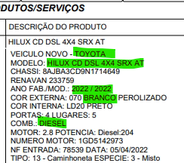
Desafios em processos com documentos
RPAs e sistemas precisam de dados estruturados
É necessário estruturar as informações dos documentos
A informação está lá, mas..
Onde?
Formato?
Qualidade?

Slide 4
Desafios em processos com documentos
Processos típicos
 |  | Desafios
Processo | Documentos | Diversidade | Padronização | Complexidade | Qualidade
Pagamentos | Notas Fiscais, Boletos, Danfes, Invoices, Faturas etc.. | X | X
Reembolso | Recibos, Notas Fiscais, Comprovantes, Notas etc. | X | X |  | X
RH | Folha de Pgto, Folha Ponto, Guias Recolhimento, TRCT, Comprovantes etc.. | X |  | X | X
Gestão de consumo | Faturas de Energia, Telefonia, Água, Gás etc.. | X |  | X

Slide 5
Superando os desafios
Documentos são partes de processos maiores
A extração de dados não pode impactar
Deve funcionar como um banco de dados
A solução deve ser:
Fácil de adquirir
Fácil de usar
Confiável
Rápida

Slide 6
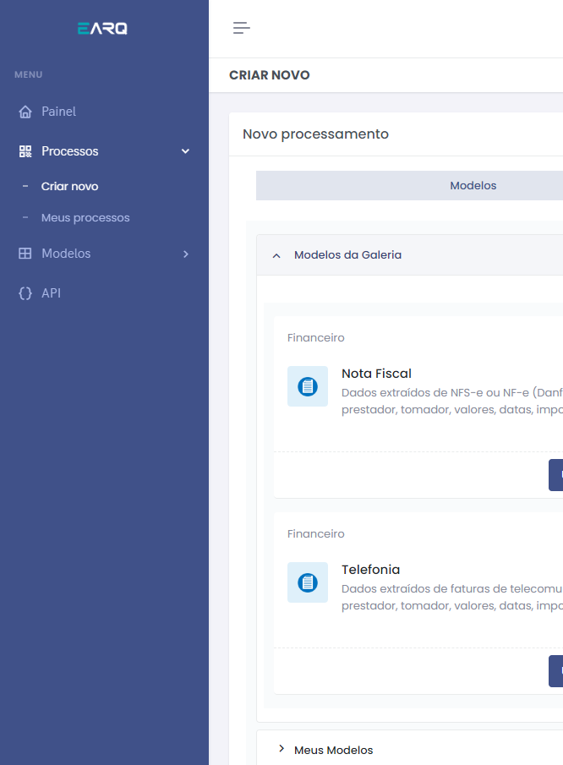
SaaS
API
Conecte à plataforma através de API prática, segura, pagando conforme seu consumo.
Inteligência
Artificial
IA generativa enriquecida com modelos treinados para elevar a qualidade da extração de dados.
Qualquer
Processo
Preparado para desafios como manuscritos, baixa qualidade e estruturas complexas de dados.
Modelos
Prontos
Galeria de modelos treinados e prontos para uso para documentos comuns nos processos.

Slide 7
Como funciona
Receber
API Rest para recebimento de documentos
Padrão de envio Base 64
Processamento unitário ou em lotes
Lotes podem conter modelos variados

Slide 8
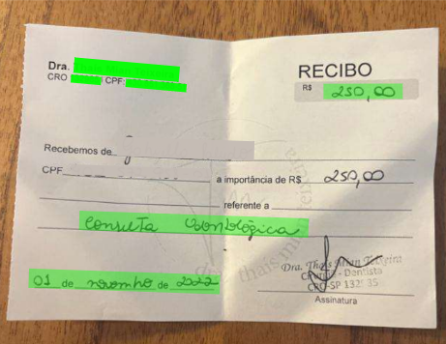
Como funciona
Receber
Classificar
/ extrair
Método por Inteligência Artificial
IA generativa + IA treinada
Ideal para documentos sem padronização
Modelos treinados e prontos para uso

Slide 9
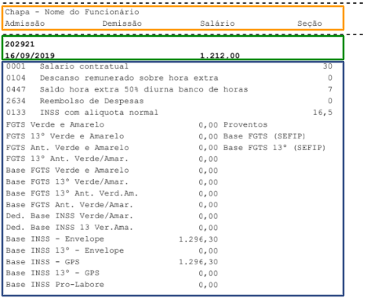
Como funciona
Receber
Classificar
/ extrair
Método por Modelos Flexíveis
Baseado na layouts conhecidos
Ideal para estruturas complexas
Modelos treinados e prontos para uso

Slide 10
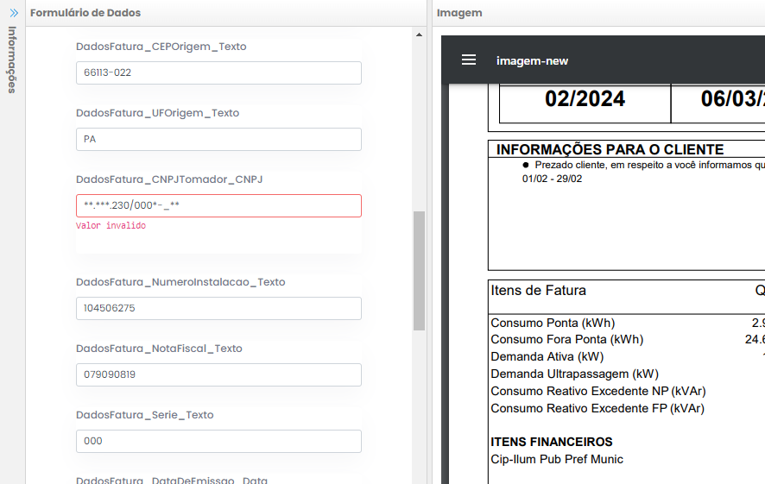
Como funciona
Receber
Classificar
/ extrair
Processar
Workflow de validação de dados
Obrigatoriedade, tipo de dado, confiança
Auto correção de caracteres inválidos
HITL para garantir a entrega correta

Slide 11
Como funciona
Receber
Classificar
/ extrair
Processar
Processador de dados
Normalização dos dados
Rotulagem de informações
Geração de campos calculados

Slide 12
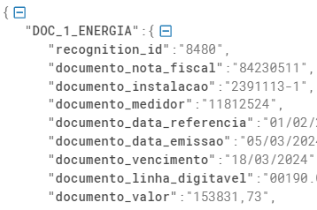
Como funciona
Receber
Classificar
/ extrair
Processar
Entregar
API Rest para entrega dos dados
Entrega em Json personalizado
Estrutura padrão independente da variedade
Mínimo impacto para o processo

Slide 13
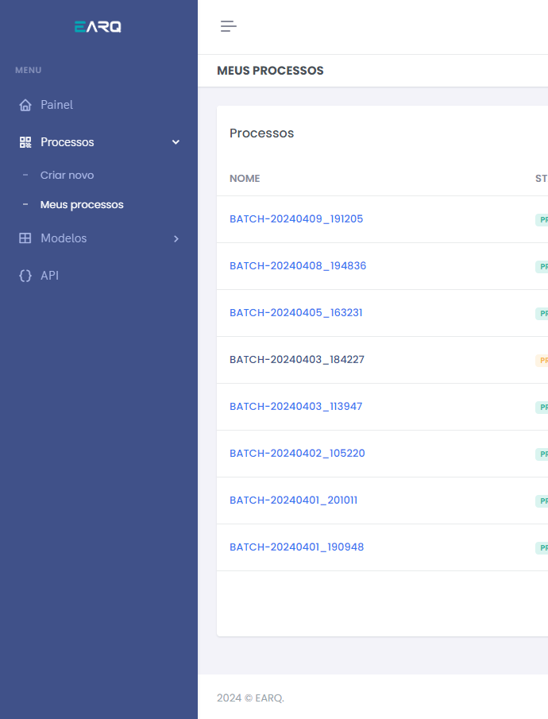
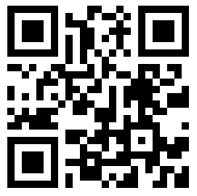
Cadastre-se Grátis!
Teste o Recognition por 30 dias
Sem compromisso, sem cartão de crédito
Utilize os modelos da galeria
recognition-ia.com

Slide 14
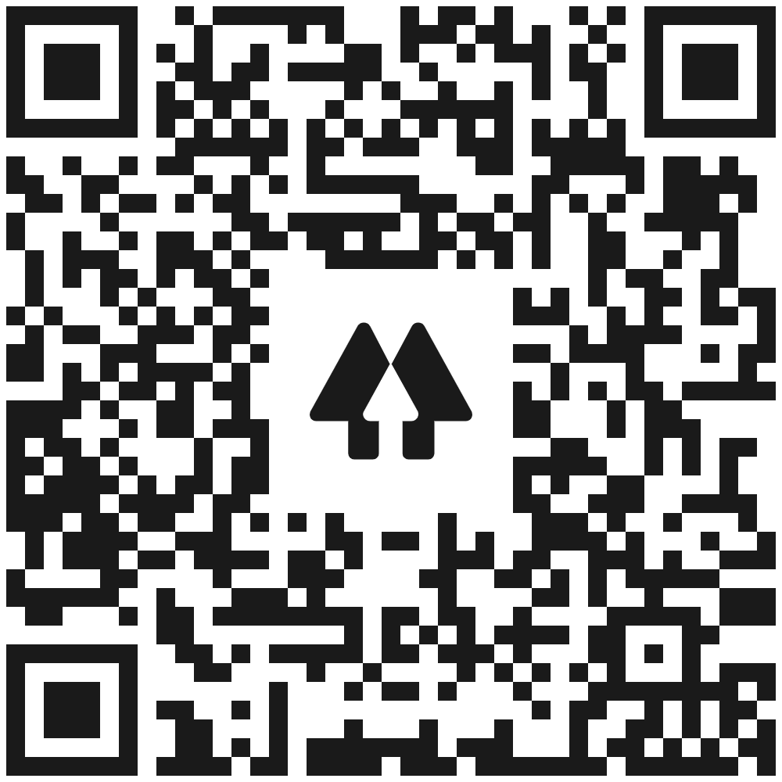
Obrigado!
Rogerio Leis
Diretor Comercial
rogerio@earqconsultoria.com
(11) 99557-7525

